Slide 1
Ukinzani wa Dawa za Kudhibiti Virusi (ART) na Kudhibiti Kutofaulu kwa Matibabu

Slide 2
Malengo ya Mafunzo
Kuelewa ni lini wanafaa kubadili na kuanza kutumia aina ya pili ya dawa (matibabu mbadala)
Kufahamu aina za dawa mbadala kwa watu wazima (wakiwemo wanawake wajawazito na wanaonyonyesha), vijana na watoto
Kufafanua mabadiliko ya virusi yanayotokea kwa wingi yanayosababisha ukinzani wa dawa na jinsi yanavyoweza kuathiri uchaguzi wa dawa mbadala
Kufahamu sifa za dawa mbadala za aina ya pili ambazo hutumiwa sana

Slide 3
Kudhibiti Kutofaulu kwa Matibabu Mgonjwa Anapswa Kuanza Kutumia Dawa Mbadala Lini?
Kuleta afueni kwa dalili za ugonjwa
Kuzuia ukinzani wa dawa
Kupunguza hatari ya usambazaji
Kuepuka ubadilishaji wa dawa usiohitajika

Slide 4
Kudhibiti Kutofaulu kwa Matibabu Mgonjwa Anapswa Kuanza Kutumia Dawa Mbadala Lini?
Asichelewe Sana
Kadiri mgonjwa anapozidi kutumia dawa ambazo hazifanyi kazi kwa muda mrefu, ndivyo virusi vinavyozidi kuongezeka mwilini
Dalili mbaya za ugonjwa
Asianze Mapema Sana
Wagonjwa wanapaswa kuripoti uzingatiaji mzuri, na ukadiriaji wa mhudumu wa afya unapaswa kuunga mkono hili
Fursa kubwa ya ukinzani wa dawa kutokea
Hatari kubwa ya usambazaji
Kunapaswa kuwa na muda wa kutosha wa kufikia udhibiti wa virusi kabla ya kupima idadi ya virusi (kwa kipimo cha awali na ikiwa kinahitajika, kipimo cha marudio pale ambapo idadi ya virusi ni chembechembe ≥1,000 /mililita)

Slide 5
Kudhibiti Kutofaulu kwa Matibabu Mgonjwa Anapswa Kuanza Kutumia Dawa Mbadala Lini?
Kwa ujumla, kutofaulu kupata idadi ndogo ya virusi baada ya mwezi 1 hadi 3 baada ya kuanza kufuatilia matibabu kunaonyesha kwamba virusi vimekuwa sugu kwa dawa za kudhibiti ART
fuata maagizo ya taifa kuhusiana na kiwango kinachokubalika cha idadi “ndogo”
Hata hivyo, kuna haja ya kupima kupungua kwa idadi ya virusi kwa kutumia kipimo cha rekodi (log).
Kupungua kwa kipimo cha >1 kwa kila mwezi wenye uzingatiaji mzuri kunaweza kuashiria udhibiti wa virusi unawezekana kwa kutumia aina ya sasa ya dawa iwapo zitapewa muda wa ziada.
Mgonjwa anapaswa kuendelea kutumia aina ya sasa ya dawa na arudie kipimo cha virusi katika kipindi cha miezi kadhaa kama virusi bado hazijadhibitiwa
Notes:
Katika hali fulani, kwa mfano iwapo mgonjwa alikuwa na idadi ya juu ya awali ya virusi na kipimo cha marudio cha idadi ya virusi kimefanywa chini ya miezi 3-6, ni muhimu kukadiria kupungua kwa idadi ya virusi kwa mujibu wa matokeo ya kipimo cha kipeozio
Kupungua kwa angalau kipeozio kimoja kwa mwezi ambap kuna uzingatiaji mwema kunaashiria kwamba udhibiti wa idadi ya virusi unawezekana kwa kutumia aina ya sasa ya dawa na unaweza kufanyiwa kipimo kingine baada ya miezi kudhibitisha hili.

Slide 6
Kudhibiti Kutofaulu kwa Matibabu Kuanza Matumizi ya Dawa Mbadala za Aina ya Pili
Ukadiriaji wa Uzingatiaji na Suluhu
Uzingatiaji Bora Umeripotiwa na Kutambuliwa
Kutofaulu kwa Matibabu Kumethibitishwa (Matokeo ya Kipimo cha Marudio cha Idadi ya Virusi Yanaonyesha ≥1,000)
Badili na Kuanza Kutumia Dawa Mbadala za Aina ya Pili
Unahitaji kuzingatia:
Umri wa mgonjwa
Dawa ya aina ya kwanza
Uwepo wa ugonjwa mwingine sugu

Slide 7
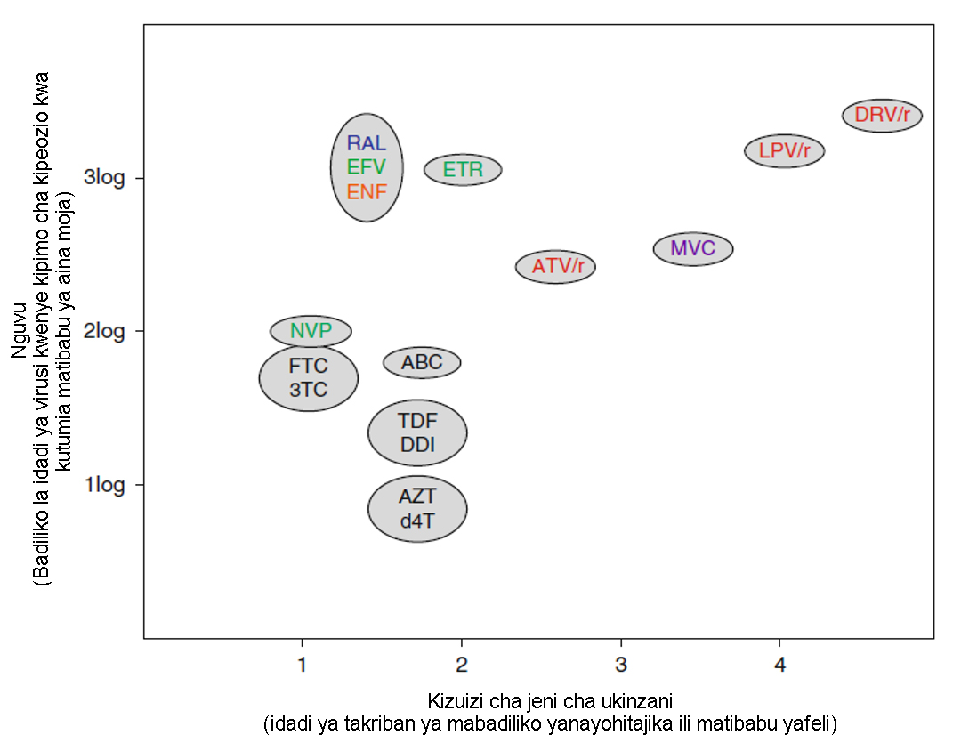
Sifa za Dawa za Kudhibiti Virusi (ARV)
Tang na Shafer, Dawa 2012
Notes:
Hebu sasa tuangazie sifa za dawa tofauti za kudhibiti virusi (ARV) ili kuelewa jinsi mapendekezo ya kutumia dawa mbadala za aina ya 2 yaliafikiwa
Kwa baadhi ya dawa za kudhibiti VVU, mabadiliko tofauti ya virusi yanayosababisha ukinzani wa dawa yanahitajika ili kusababisha kupungua kwa athari za dawa, huku zingine zikihitaji badiliko moja tu.
Idadi ya mabadiliko yanayohitajika ili kusababisha ukinzani, na mara ngapi mabadiliko hayao yanapaswa kutokea, huchangia kwa dhana inayoitwa “uwezo wa kuzuia ukinzani” wa dawa ambao unaonyeshwa hapa kwenye jira-x
Dawa za kudhibiti VVU pia zinazweza kutofautiana kwa mujibu wa uwezo wa kukabiliana na virusi - kiasi ambacho zinaweza kupunguza viwango vya VVU vya aina 1 kwenye RNA ya plazima, kama inavyoonyeshwa hapa kwenye jira-Y

Slide 8
Sifa za Dawa za Kudhibiti Virusi (ARV) (2)
Tang na Shafer, Drugs 2012
Notes:
Hebu sasa tuangalie pale ambapo dawa za kudhibiti VVU zinazotumiwa kama aina ya 1 zinapopatikana kwenye chatii hii - zote zina kizuizi cha chini cha ukinzani wa dawa na zinahitaji mabadiliko 1 au 2 ya virusi kabla ya kuanza ukinzani

Slide 9
Sifa za Dawa za Kudhibiti Virusi (ARV) (3)
K103N
Y181C
K65R
M184V
Mabadiliko ya analogi ya thymidine (TAM)
Tang na Shafer, Drugs 2012
Notes:
Na ingawa taarifa ya ukinzani haipatikani kwa matumizi ya kikliniki, tutapitia mabadiliko ya mara kwa mara ya virusi yanayosababisha ukinzani wa dawa za kudhibiti VVU ili kukusaidia kuelewa ni kwa nini dawa mbadala za aina ya 2 zilichaguliwa.
Kwa dawa za EFV, tunaona K103N ikijitokeza kuwa inayotumika mara nyingi na hii inasababisha ukinzani sio tu kwa EFV lakini pia kwa NVP. Mojawapo ya mabadiliko mengine ya NNRTI ni Y181C ambayo mara kwa mara hujitokeza baada ya kutumi dawa za NVP
M184V ni awapo ya mabadiliko ya virusi ya mara kwa mara na hutokea baada ya kutumia matibabu ya 3TC au FTC ambayo ni baadhi ya dawa mbadala za aina ya 1 na ya 2. Ingawa mabadiliko haya ya virusi husababisha ukinzani kwa dawa za 3TC na FTC, yanapunguza uwezo wa virusi wa kuongezeka haraka na huongeza uwezekano wa kuathiriwa na TDF na AZT.
K65R nia aina kuu ya badiliko la virusi la TDF na ingawa husababisha ukinzani kwa TDF, inaweza pia kusababisha ongezeko la uwezekano wa kuathiriwa na AZT , na hatimaye TAMs au mabadiliko ya virusi ya aina ya thymidine analogue hutokana na matibabu ya dawa za AZT na d4T, dawa za thymidine analogue, na hujumuisha aina tofauti za mabadiliko ya virusi ambayo yanaweza kuongezeka kwa kipindi cha muda mrefu, hizi zinaweza kuathiri uwezekano wa kuathiriwa na NRTI mbalimbali hususan wakati nyingi ya hizo zimetokea (M41L, D67N, K70R, L210W, T215F/Y, K219Q/E)

Slide 10
Sifa za Dawa za Kudhibiti Virusi (ARV) (4)
K103N
Y181C
K65R
M184V
Thymidine analogue mutations (TAMs)
Tang na Shafer, Drugs 2012
Notes:
Tunaona kwamba LPV/r inapatikana kando sana kwenye upande wa kulia wa chati hii kwa sababu ina uzuiliaji wa juu wa ukinzani ambayo ni sifa muhimu kwa sababu haikosekani katika dawa mbadala za aina ya 2. Ina mabadiliko ya dawa yanayohusishwa nayo pia lakini kwa sababu ya uzuiliaji wa juu wa ukinzani, hatutazipitia kwa sasa kwa sababu hazipatikani sana kama aina zingine za mabadiliko tulizojadili

Slide 11
The risk of continuing a failing regimen…..
Early in virologic failure, the virus may have acquired resistance to only one medication in the regimen
The longer that a patient remains on a regimen that is not fully suppressing viral replication, the greater the risk that additional resistance mutations will be acquired and that the virus will become resistant to additional drugs in the ART regimen

Slide 12
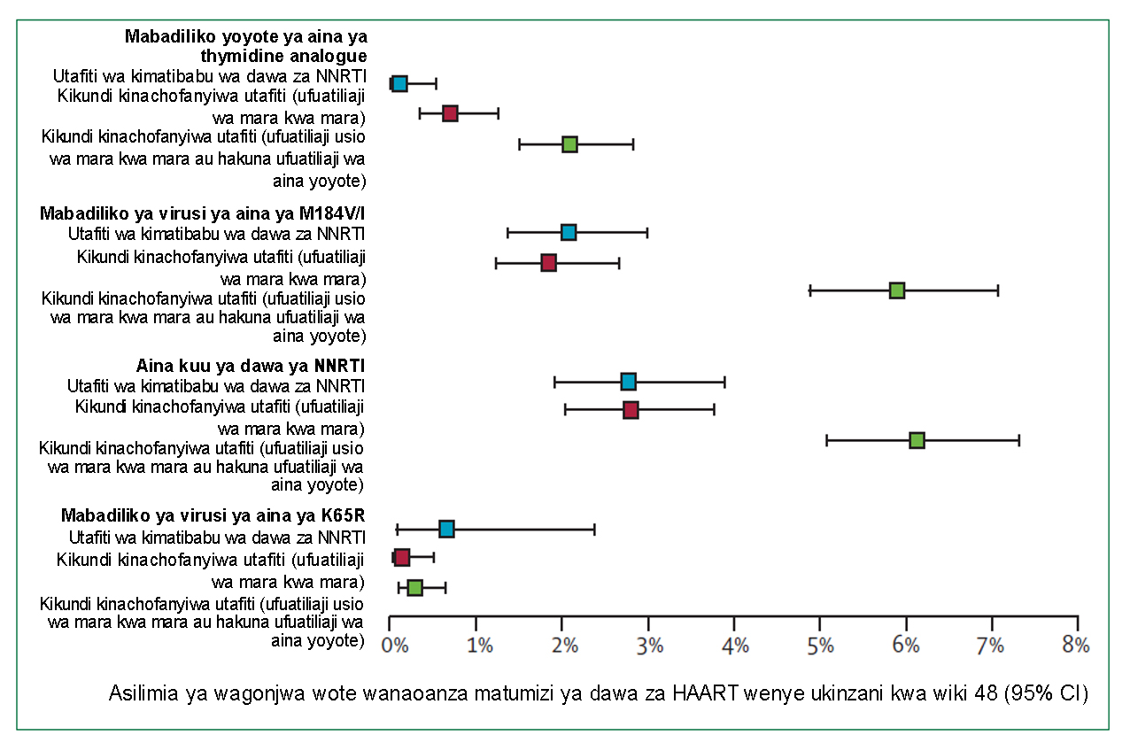
Uenezaji wa Mabadiliko ya Virusi Yanayosababisha Ukinzani Kulinga na Idadi ya Marudio ya Ufuatiliaji wa Idadi ya Virusi
Gupta et al., Lancet Infect Dis, 2009
Notes:
Tunaona hapa kutokana na upitiaji wenye mpangilio wa miaka kadhaa iliyopita kuwa mabadiliko ya virusi ya aina ya NNRTI hutokea mara nyingi katika mazingira ambapo kuna kiwango cha chini cha ufuatiliaji wa idadi ya virusi au hakuna ufuatiliaji wowote (Malawi, Uganda, Zimbabwe, Haiti, Uthai, na Afrika Kusini) na kufuatiwa kwa karibu na M184V.

Slide 13
Failing regimens….TDF/3TC/NNRTI
Lancet Infect Dis, 2016
Notes:
The majority of patients in all locations had NNRTI mutations. These are shown by the grey bars
The M184 V/I mutation is shown in the dark blue and was almost as common as NNRTI mutations. Again, there was geographic variability with the fewest mutations in western Europe.
In western Europe and North America, few individuals (20-22%) were R to TDF but TDF R was substantial in other regions

Slide 14
Dawa kushindwa kudhibiti virusi….TDF/3TC/NNRTI (2)
Hii ndiyo dawa ya kwanza inayopendekezwa ya kudhibiti virusi
Kikundi cha Utafiti cha TenoRes kilichunguza mabadiliko yanayofanya virusi kuwa sugu kwa wagonjwa 1926 kutoka mataifa 36 ambao ndawa hizo hazikufaulu kati ya mwaka wa 1998-2015
Kulikuwa na tofauti kubwa kwa mara ambazo mabadiliko hayo yalifanya virusi viwe sugu kwa dawa aina nyingi (hasa kwa TDF) kulingana na sehemu mgojwa aliishi
Huenda hii ni kwa sababu ya idadi ya virusi kutopimwa mara nyingi na kutumia kwa muda mrefu dawa ambayo imeshindwa kudhibiti virusi kwa LMIC
Lancet Infect Dis, 2016
Notes:
Uchunguzi huu kwamba kupima idadi ya virusi kwa ukawaida husaidia kuanza kutumia aina ya pili ya matibabu na hivyo kuzuia virusi kubadilika tena inaonyeswa na habari iliyo kwenye fomu ya utafiti wa TenoRes.
Utafiti wa TenoRes ulichunguza tofauti zilizoko katika maeneo tofauti kuhusiana na virusi kuwa sugu kwa dawa kwa watu ambao dawa hizi hazikufaulu kudhibiti virusi TDF/3TC au FTC/NNRTI.

Slide 15
Dawa ya kwanza kushindwa kudhibiti virusi….. TDF/3TC/NNRTI
Wale wote wanaopokea dawa mwili wao hauna nguzu za kukabiliana na kushindwa kudhibiti
Zote ziliathiriwa na kubadilika kwa asidi moja ya amino
Katika utafiti wa TenoRes, virusi kuwa sugu kwa TDF kulihusianishwa na matibabu ya:
NVP > EFV
3TC > FTC
Notes:
Wagonjwa wanaotumia NVP (wakilinganishwa na wanaotumia EFV) walikuwa na uwezekano wa virusi kuwa sugu kwa TDF
Wagonjwa wanaotumia lamivudine (wakilinganishwa na wanaotumia emtricitabine) walikuwa na uwezekano wa virusi kuwa sugu kwa TDF

Slide 16
Mabadiliko ya Virusi Yanayotokea kwa Wingi na Yanayosababisha Ukinzani wa Dawa
 | Kiwango cha chini cha Uzuiaji wa Ukinzani | Si kidogo sana - lakini bado ni Kiwango cha chini cha Uzuiaji wa Ukinzani
NRTI | 3TC/FTC → M184V | Mabadiliko ya virusi ya aina AZT na d4T → thymidine analogous (TAM), yanayotokea baada ya kipindi fulani TDF → K65R
NRTI | NVP na EFV → Y181C na K103N
Tang na Shafer, Drugs 2012
Notes:
Mabadiliko ya virusi huripotiwa kwa kutumia ufupisho wenye herufi ya msimbo inayoashiria aina isiyo ya kawaida ya asidi-amino, ikifuatiwa na nambari ya nafasi ya asidi-amino, na kisha herufi ya msimbo ya badiliko la asidi-msimbo inayopatikana kwenye msururo huo.
Kwa mfano, katika badiliko la virusi la aina ya NRTI, ‘M184V’ inaashiria kuwa, badala ya kuwa na methionini (methionine) katika nafasi ya 184, kirusi klicho kwenye mfululizo huu kina valini (valine)
(Pitia yaliyomo kwenye slaidi pia)

Slide 17
M184V
Huchaguliwa na na husababisha ukinzani mkubwa kwa dawa za 3TC na FTC
Hupunguza nguvu ya virusi na uwezo wa kuongezeka
Huongeza uwezo wa kuathiriwa kwa AZT na TDF
Tang na Shafer, Drugs 2012
Notes:
M184V/I
Pitia yaliyomo kwenye slaidi kwanza
M184V hupunguza nguvu za virusi na inaweza kuhusishwa na upunguzaji wa viwango vya VVU vya aina ya 1 kwenye RNA ya plazima vya kiasi cha vipeozio 0.05 chini ya kirusi kisicho cha kawaida

Slide 18
Y181C na K103N
Y181C huchaguliwa na na husababisha ukinzani mkubwa kwa dawa NVP
Pia husababisha ukinzani kwa EFV
K103N huchaguliwa na NVP au EFV na husababisha ukinzani mkubwa kwa dawa zote mbili
Tang na Shafer, Drugs 2012; Chuo Kikuu cha Stanford, Hifadhidata ya Ukinzani wa Dawa za kudhibiti VVU (HIV Drug Resistance Database)
Notes:
Y181CIV, K103NS
Pitia yaliyomo kwenye slaidi

Slide 19
K65R
Huchaguliwa hasa na TDF, lakini wakati mwingine inaweza kutokeza na d4T, ABC, ddI
Husababisha ukinzani wa wastani kwa TDF, ABC, ddI, 3TC/FTC na ukinzani mdogo kwa d4T
Huongeza uwezo wa kuathiriwa kwa AZT
Tang na Shafer, Drugs 2012

Slide 20
TAMs
TAMs ni pamoja na M41L, D67N, K70R, L210W, T215F/Y, na K219Q/E
Huchaguliwa na AZT na d4T
Husababisha uvumiliaji wa ukinzani kwa NRTI mbalimbali
Mabadiliko ya virusi hutokea baada ya muda fulani kwa kitindo miwili, lakini inaweza kuingiliana
Tang na Shafer, Drugs 2012; Marcelin et al., Journal Medical Virology 2004

Slide 21
Vizuizi vya Vimeng’enya Vinavyojumuisha DNA ya VVU kwenye Seli zilizoambukizwa (Integrase Inhibitors) (INSTIs)
Raltegravir (RAL)na elvitegravir (EVG) ziko na kiwango cha chini cha uzuiaji wa ukinzani
Dolutegravir (DTG) iko na kiwango cha juu cha uzuiaji wa ukinzani
Hakukuwa na kutofaulu kwa sababu ya majaribio yaliyofanya ya dolutegravir kabla ya kuanza kutumiwa
(raltegravir na elvitegravir) na zingine zenye kiwango cha juu kiasi cha uzuiaji wa ukinzani (dolutegravir)
RAL: Tembe ya kutafuna ya 400 mg, 100mg, tembe ya kutafuna ya 25 mg, chembe ndogo (50mg) za kukuroga na maji
DTG: Tembe za miligramu 50, 25, 10
Athari chache na dawa zingine
Athari chache za dawa baada ya kutumia lakini lakini kuna uwezekano wa mgojwa kukosa usingizi ama kizunguzungu
Notes:
RAL
- chembe ndogo za kukoroga kwa maji (Ninafikiri miligramu 50/pakiti- lakini kipimo hubadilika kulingana na uzito wa mgonjwa - kwa hivyo aina hii ya dawa haina kipimo rahisi kwa mtumiaji)
- Tembe za kutafuna za miligramu 25
- Tembe za kutafuna za miligramu 100
Tembe za kutafuna zimekubaliwa kutumiwa tu na wagonjwa wenye miaka 2 au zaidi na uzito wa kilo 10 au zaidi lakini kulikuwa na utafiti uliofanywa na unaoonesha kuwa tembe za kutafuna zinaweza kutumiwa kama dawa inayovunjikavunjika ikiwekwa kwa maji na utafiti unaendelea kubaini iwapo tembe hizi zinaweza kutumiwa na watoto wachanga zaidi na wenye wa miaka <2.
DTG
- Tembe ya miligramu 25
- Tembe ya miligramu 10
Hivi sasa kipimo tulicho nacho ni cha tembe ya miligramu 35 kwa wenye uzito wa kilo 30 ingawa tuna matumaini kuwa itakubaliwa kwa matumizi ya watoto wachanga hivi karibuni.
Kwa EVG- kulingana na ufahamu wangu hakuna kipimo cha watoto kinachopatikana lakini EVG iliyo na Quads (Stribild na Genvoya) inaweza kutumiwa kwa watoto walio na umri usiopungua miaka 12.

Slide 22
Dolutegravir Ikiwa Dawa ya kwanza Faida zake kuliko Efavirenz ama Nevirapine
uwezekano mdogo wa kuingiliana kwa dawa
muda mfupi wa kudhibiti virusi
kizuizi kikubwa cha maubile kwa dawa kuwa sugu
maisha marefu
tembe ndogo (rahisi kumeza)
kuzuia maabukizi ya HIV-2, ambayo kwa kawaida huwa sugu kwa EFV
kupatikana kwa kipimo cha kawaida
Kupunguzwa kwa bei yake na hivyo inapatikana katika mataifa yasiyo na utajiri mwingi

Slide 23
Q148H/K/R/N
Kuna asidi kadhaa mbadala za amino 148 kwa ujumla ambazo zinafanya virusi viwe sugu kwa INSTI
Kwa kawaida hazitokezwi wakati INSTI imetumiwa kwa mgonjwa anayetumia dawa 2 ama 3
Inatumiwa mara nyingi wakati dawa ya kwanza ya INSTI (RAL au EVG) isiyo na nguvu nyingi imetumiwa kwanza, baadaye mgonjwa anabadilishiwa

Slide 24
WHO Guidance

Slide 25
WHO 1st Line Guidance, 2019

Slide 26
WHO 1st Line Guidance, 2019 (2)
Notes:
WHO has endorsed the use of dolutegravir for adolescents and women of childbearing potential despite a very small, but statistically significant, (<0.5%) increase in the risk of neural tube defects in offspring. Effective contraception should be available. However, women may make an informed decision to take DTG (even without contraception) after counselling about the risks of neural tube defects.
EFV should not be used if the level of pretreatment drug resistance to EFV exceeds 10%

Slide 27
Second-line Therapy
2nd line therapy should consider what medications the patient has taken previously and what resistance their virus has likely acquired

Slide 28
WHO 2nd Line Guidance, 2019 (2)

Slide 29
WHO 2nd Line Guidance, 2019

Slide 30
Mapendekezo ya WHO: Dawa Mbadala ya Aina ya Pili (2)
Kuboshwa kwa msingi wa NRTI
Kuchunguza maumbile
Kufanya utafiti wa mabadiliko- tumia AZT/3TC ikiwa TDF/3TC ilitumika kitambo ama utumieTDF/3TC ikiwa AZT/3TC ilitumika kitambo
Dolutegravir pamoja na angalau NRTI moja (inajulikana kwa kupima maubile (genetic)) inatosha kwa matibabu

Slide 31
Dawa Mbadala za Aina ya Pili katika Nchi: Watu Wazima
Jaza kulingana na miongozo ya kitaifa

Slide 32
Dawa Mbadala za Aina ya Pili katika Nchi: Watoto
Jaza kulingana na miongozo ya kitaifa

Slide 33
Kasoro Katika Nyuroni na DTG
Utafiti wa Tsepamo unaonyesha kwamba kuna uwezekano wa 5 kwa 1683 kwa wale wanaotumia DTG wakati wa kupata mimba
Inatukia kwa kiwango cha mara tatu juu kwa wanawake ambao hawatumii DTG
0.30% (uwezekano wa 1 kwa 1000 wakati wa kupata mimba)
DTG inaonekana salama baada ya nyuroni kufungika (mimba ikiwa na wiki 8)

Slide 34
Vimeng’enya Vinavyozuia Protisi (Protease Inhibitors)
Inakubalika kwa vijana na wanawake walio na uwezo wa kupata watoto
Uzuiliaji wa juu wa ukinzani
DRV/r kikwazo kikubwa cha virusi kuwa sugu
ATV/r na LPV/r zinazopatikana katika kipimo kisichobadilika na kisichoathiriwa na joto
Athari za dawa zingine, ikiwemo dawa za kifua kikuu
LPV/r inaweza kupeanwa na rifampicin, lakini inahitaji ongezeko la kiasi cha kipimo au kipimo cha ziada (ikiwa rifabutin inapatikana, ndiyo inayopendelewa)
Athari za dawa kwa tumbo (ikiwemo kichefuchefu na kuhara) hutokea mara nyingi
Tang na Shafer, Drugs 2012; Miongozo ya Shirika la Afya Ulimwenguni (WHO), 2013

Slide 35
Dawa Mbadala za Aina ya Tatu
Inajumuisha dawa ambazo hazina uvumiliaji wa ukinzani wa dawa zilizotumiwa hapo awali
Vizuzi vya kimeng’enya kinachojumuisha DNA kwenye seli zilizoambukizwa (integrase inhibitors) (raltegravir), aina ya pili ya PI (darunavir/r) na NNRTI (etravirine)
Zinatengenezwa kulingana na kile kinachopatikana katika nchi
Utafiti wa maubile (genotyping) unaweza kusaidia sana, lakini mabadiliko yanayotokea katika cDNA lakini hayajirudii yanaweza kutojulikana
Inaweza kusaidia sana kwa ART za sasa na wakati ujao

Slide 36
Mabadiliko ya Virusi Yanayotokea Mara Nyingi na Jinsi Yanavyoathiri Chaguo ya Aina ya Dawa za Kudhibiti VVU
Sehemu ya Dawa Asili | Mabadiliko ya Virusi Yanayotokea kwa Wingi | Athari kwa Dawa za Kudhibiti VVU za Siku za usoni
3TC/FTC | M184V | Usiibadilishe kwa sababu kuna uwezekano wa faida ingawa kuna ukinzani unaotokana na nguvu, gharama na ongezeko la uwezo wa kuathiriwa na AZT na TDF
EFV au NVP | K103N, Y181C, na nyingine | Uwezekano wa uvumiliaji wa ukinzani kwa EFV na NVP → Kizuizi cha Protisi (Protease Inhibitor)
TDF | K65R | Badilisha na kuanza matumizi ya AZT, bado huwa amilifu
AZT au d4T | TAMs | Ikiwa TAM zilipunguza kazi ya NRTI, lakini ikiwa ni mapema, faidika na TDF
Notes:
Kama tulivyoona, kuna aina mbalimbali za mabadiliko ya VVU ambayo yanaweza kutokea wakati wa matumizi ya dawa za kudhibiti VVU za aina ya 1 na hizi hutumia kufanyia uamuzi ni dawa gani za kudhibiti VVU zinapaswa kujumuisha katika aina ya 2
Kwa hivyo, kwa mukhtasari: Aina ya M184 hutokea sana wakati wa matumizi ya 3TC au FTC, na ingawa husababisha ukinzani kwa dawa hizo, tunaiweka kwenye aina ya pili ya dawa za kudhibiti VVU kwa sababu inapunguza uwezo wa kuongezeka wa virusi na husababisha ongezeko la uwezo wa kuathiriwa na dawa za AZT na TDF.
Kuna aina kadhaa za mabadiliko ambayo yanaweza kutokea kutokana na matumizi ya NNRTI na mara nyingi haya husababisha ukinzani kwa EFV na NVP na hivyo dawa mbadala za aina ya 2 hujumuisha PI na wala si NNRTI
Ikiwa ukinzani kwa TDF hutatokea, kuna uwezekano mkubwa kuwa AZT bado inafanya kazi na inaweza kuwa iliongeza uwezo wake wa kuwa na athari na ndio sababu dawa hii inajumuishwa katika aina ya pili ya dawa mbdala kwa wale walioanza na dawa za aina ya 1 zenye TDF.
Hatimaye kwa wale waotumia dawa za aina ya 1 zenye AZT au d4T, mabadiliko ya virusi aina ya TAMs yanaweza kutokea na iwapo kwa bahati zuri hayatokea kwa wingi, TDF bado itaendelea kufanya kazi na hiyo ndio sababu ni sehemu ya dawa mbadala za aina ya 2 kwa watu hawa

Slide 37
Dawa Mbadala za Aina ya Tatu katika Nchi: Watu Wazima
Jaza kulingana na miongozo ya kitaifa

Slide 38
Dawa Mbadala za Aina ya Tatu katika Nchi: Watoto
Jaza kulingana na miongozo ya kitaifa

Slide 39
Mukhtasari
Epuka kubadili mapema ama kuchelewa kubadili dawa unazotumia za kudhibiti virusi (ART)
Unapobadili dawa kwa sababu zimefeli epuka kubadilisha dawa za aina moja tu
Uchaguzi wa aina ya 2 na ya 3 ya dawa mbadala lazima uzingatie mabadiliko ya virusi yanayotokea na dawa ulizokuwa ukitumia.
Notes:
Jadili kuhusu idadi kubwa ya virusi baada ya kipimo cha marudio wakati hakuna uzingatiaji unaofaa - kubadili aina ya dawa hakutatua uzingatiaji mbaya

Slide 40
Mfano wa 1
Mwanamke wa miaka 47 ambaye ametumia dawa za TDF/FTC/EFV kwa miaka 2 na amekuwa na vipindi vya uzingatiaji mbaya.
Anaanza ufuatiliaji wa mara kwa mara wa idadi ya virusi, matokeo yanaonyesha ana chembechembe 4,500/mililita.
Unamuita aje kwenye kliniki na ukadiriaji wa uzingatiaji unaonyesha ni wa kiwango cha wastani.
Katika kipindi cha miezi 5 ya kupokea ushauri wa uzingatiaji ulioboresha, anafaulu kuzingatia dawa ipasavyo kwa miezi 3 na anafanyiwa kipimo cha marudio cha idadi ya virusi na matokeo yake ni chembechembe 3,300/mililita.

Slide 41
Mfano wa 1 (2)
Je, ukadiriaji wako ni upi?
Je, hatua zinazofuata ni gani?
Notes:
*MAJADAILIANO YA KIKUNDI*
Huu ni mfano wa kutofaulu kwa matibabu, ni sifa gani zinazounga mkono matokeo haya?
-Ana rekodi mbaya ya uzingatiaji wa katikati ya vipimo viwili
Matokeo ya idadi ya virusi ya >1000, huku ya pili yakiwa ni baada ya uzingatiaji mzuri
Kiwango cha chini cha idadi ya virusi (1,000-10,000) ni ishara ya ukinzani, hata hivyo kumbuka kuwa watu wana viwango tofauti vya chini vya idadi ya virusi, na hii inaweza kuwa ndiyo ndiyo idadi yao ya chini hata bila kutumia dawa za kudhibiti VVU au wakiwa na uzingatiaji mbaya (na kusiwe na ukinzani)
Ingawa idadi ya virusi ilipukua, haikupungua sana (haikaribii badiliko la kipimo cha kipeozio → upungufu mkubwa kutoka 4,500 ungekuwa 450 lakini matokeo yalikuwa ya 3,300)
Je, ni mabadiliko yapi ya virusi ambayo yanaweza kuwa yametokea?
M184V, K103N
Kuna uwezekano wa kuwa na K65R lakini hayo mengine hutokea haraka na hupatika kwa wingi
Ni dawa gani mbadala za aina ya pili anapaswa kuanza kutumia
- AZT/3TC + LPV/r

Slide 42
Mfano wa 2 (3)
Mwanamume wa miaka 28 amegunduliwa hivi karibuni kuwa ana VVU katika kitengo cha hospitali cha wagonjwa wasiolazwa (OPD)
Alianza kutumia dawa za TDF/FTC/EFV na matokeo ya kipimo cha kwanza cha idadi kinaonyesha ana chembechembe 890,000/mililita.
Vipindi vya kumsaidia kuwa na uzingatiaji mwema vinafanywa na anafaulu kuzingatia dawa vizuri.
Baada ya miezi mitatu ya uzingatiaji mzuri, kipimo cha marudio cha idadi ya virusi kinaonyesha ana chembechembe 3,700.
Notes:
Idadi ya juu sana ya virusi katika kipimo cha kwanza ni ishara kuwa hakuwa anatumia dawa za kudhibiti VVU hapo awali, na hivyo labda hakuwa na muda wa kutosha wa kudhibiti idadi ya virusi katika kipindi cha miezi mitatu ya uzingatiaji wa dawa
Ingawa idadi ya virusi bado ni chembechembe >1,000/mililita, kwa kuzingatia kuwa vilipungua kwa viwango >2 vya kipimo cha kipeozio, unaweza kuamua kungoja ili urudie kipimo cha idadi ya virusi baada ya miezi ~2-3.

Slide 43
Mfano wa 2 (4)
Je, ukadiriaji wako ni upi?
Je, hatua zinazofuata ni gani?
Notes:
Idadi ya juu sana ya virusi katika kipimo cha kwanza ni ishara kuwa hakuwa anatumia dawa za kudhibiti VVU hapo awali, na hivyo labda hakuwa na muda wa kutosha wa kudhibiti idadi ya virusi katika kipindi cha miezi mitatu ya uzingatiaji wa dawa
Ingawa idadi ya virusi bado ni chembechembe >1,000/mililita, kwa kuzingatia kuwa vilipungua kwa viwango >2 vya kipimo cha kipeozio, unaweza kuamua kungoja ili urudie kipimo cha idadi ya virusi baada ya miezi ~2-3.

Slide 44
Una Maswali?

